Slide 1
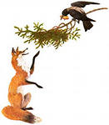
Иллюстрация
Изобразительное искусство, 2-й класс.
Урок 9
.
Notes:
С. Яровой. Иллюстрация к басне И. Крылова «Ворона и лисица»

Slide 2
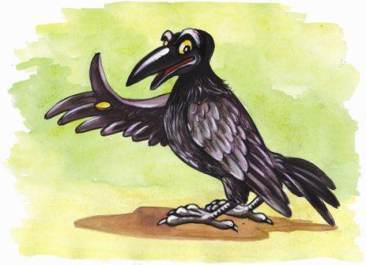
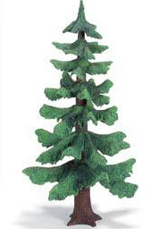

Slide 3
Формулирование проблемы
Какое изображение можно назвать иллюстрацией?
Возможны и другие варианты проблемного вопроса.

Slide 4
Поиск решения проблемы
До чтения:
– По оглавлению, выделенным словам, изображениям определите, о чём будет этот текст?

Slide 5
Поиск решения проблемы
2. Во время чтения:
– Выделите в тексте места остановок буквами: В – вопрос автору, О – прогнозирование ответа на возникший вопрос к автору, П – проверка своего прогноза по тексту.

Slide 6
Поиск решения проблемы
3. После чтения:
– Ответьте на вопросы:
– Что такое композиция?
– Для чего необходимо создавать композицию?

Slide 7
Выражение решения проблемы
Какое изображение можно назвать иллюстрацией?

Slide 8
Продуктивное задание
1. Придумай свою иллюстрацию к басне.
2. Вспомни, что такое пейзаж.
3. Простым карандашом выполни эскиз.
4. Эскизы выполняются в альбоме.
Notes:
Иллюстрации к басне С. Ярового и А. Лаптева.

Slide 9
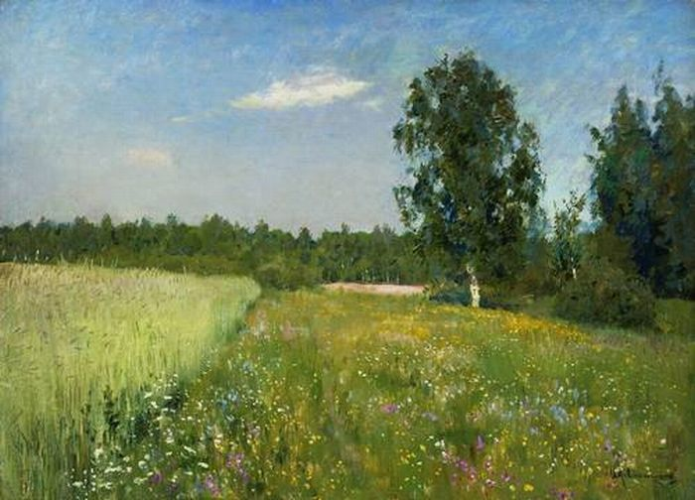
Пейзаж – изображение природы или вида местности. Левитан «Лето».

Slide 10
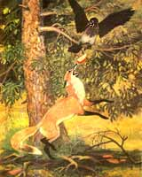
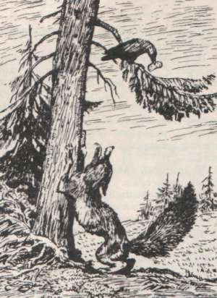
Продуктивное задание
Notes:
Иллюстрации к басне С. Ярового и А. Лаптева.

Slide 11
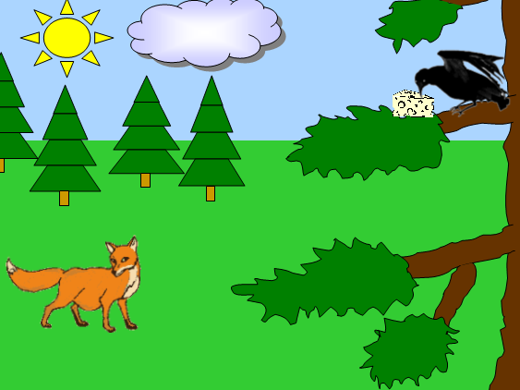
Продуктивное задание
Можно ли данное изображение назвать иллюстрацией? Свой ответ поясни.

Slide 12
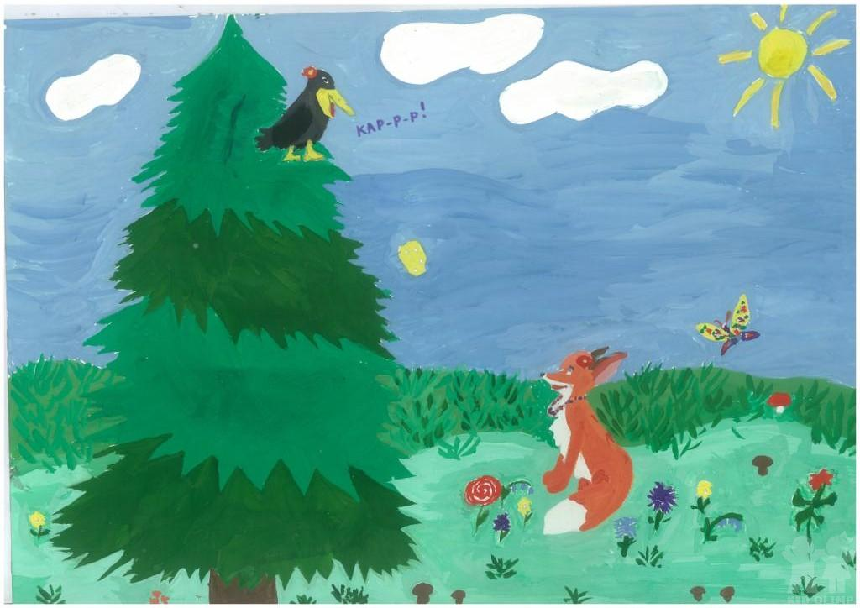
Продуктивное задание
Можно ли данное изображение назвать иллюстрацией? Свой ответ поясни.

Slide 13
Продуктивное задание
Можно ли данное изображение назвать иллюстрацией? Свой ответ поясни.

Slide 14
Оцените свою работу на уроке:
– Что тебе нужно было сделать?
– Какие материалы ты использовал?
– Ты придумал композицию самостоятельно или воспользовался образцом?
– Когда ты создавал свою работу, какие средства графики ты использовал?
– Удалось ли тебе передать основную мысль выбранного фрагмента басни?
– Ты выполнил работу самостоятельно или с помощью? С чьей?
– Что бы ты хотел изменить в своей работе?
– Как бы ты оценил свою работу?

Slide 15
Домашнее задание
– Оформить иллюстрацию басни «Ворона и лисица» в паспарту.
– Принести карандаши, фломастеры, альбом, Рабочую тетрадь.

